Slide 2
Наблюдателю необходимо:
1. | Изучить презентацию и пройти он-лайн тестирование по ссылке http://demo.mcko.ru/ | До регистрации на диагностику
2. | Зарегистрироваться в качестве независимого наблюдателя, выбрать здание Школы/аудиторию для наблюдения по http://mid2.mcko.ru/nab/?invite=fg5 , ввести код подтверждения из СМС в поле подтверждения сотового номера, выбрать временной слот для заключения договора | За 2 недели до диагностики
3. | Заполнить данные для формирования договора в электронном виде по ссылке http://okmcko.mos.ru | Заранее, до дня заключения договора
3. | Заключить договор с ГАОУ ДПО МЦКО, имея с собой копии документов | На диагностики 20-21 сентября – 8, 12- 15 сентября; На диагностику 29 сентября – 22, 23 и 26 сентября; На диагностику 6 октября – 30 сентября и 3 октября; На диагностику 20 октября – 14 и 17 октября; На диагностики 15-16 ноября – с 3, 7-10 ноября; На диагностику 6 декабря – 30 ноября и 1 декабря
 | В договор, заключенный 8, 12-15 сентября включает выходы на диагностики с сентября по октябрь, в договор, заключенный 3, 7-10 ноября включает выходы на диагностики в ноябре-декабре
4. | Скачать направление из личного кабинета в разделе «Направление» | За 1 день до диагностики
5. | Выйти наблюдателем в Школу и действовать согласно инструкции наблюдателя | 20-21 сентября, 29 сентября, 6 октября, 20 октября, 15-16 ноября, 6 декабря
6. | Получить от школьного координатора скан-копии Листов наблюдений и листов фиксации рабочих мест и сохранить их | В день диагностики

Slide 3
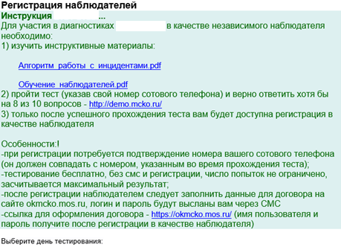
Регистрация
Пройти по ссылке:
http://mid2.mcko.ru/nab/?invite=fg5
Ссылка на он-лайн тестирование
Если не набрали 8 и более баллов сразу, то пройти он-лайн тестирование возможно еще несколько раз

Slide 4
Прохождение тестирования http://demo.mcko.ru/

Slide 5
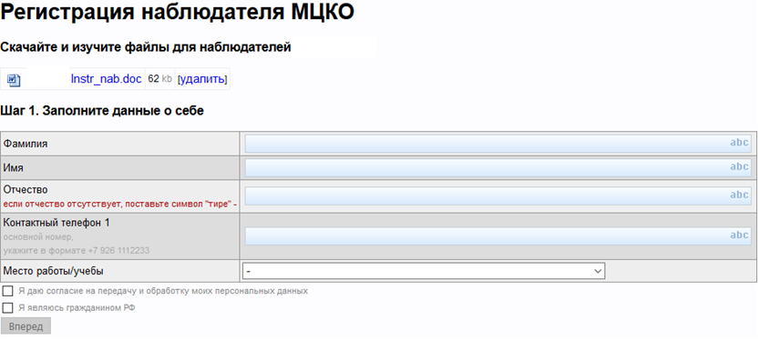
Форма регистрации

Slide 6
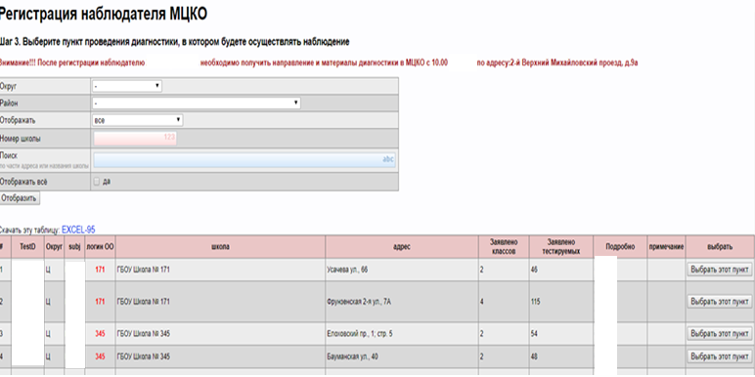
Выбрать здание школы/аудиторию для посещения
Не следует выбирать здание школы, в которой Вы обучались или на данный момент обучаются Ваши родственники

Slide 7
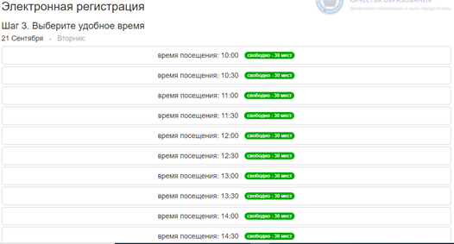
Выбрать временной слот для заключения договора
Выбрать день и время приезда в здание ГАОУ ДПО МЦКО по адресу:
2-й Верхний Михайловский проезд, д. 9А для заключения договора
Образец:

Slide 8
Вести код подтверждения из СМС
Для подтверждения номера сотового телефона необходимо ввести код подтверждения, который приходит на номер телефона, указанного Вами при прохождении он-лайн тестирования и регистрации на диагностику
Введя код подтверждения из СМС, Вы увидите надпись:

Slide 9
Регистрация
После успешной регистрации на экране отобразятся Ваши индивидуальные логин и пароль, которые необходимы для входа в личный кабинет на сайте http://okmcko.mos.ru

Slide 10
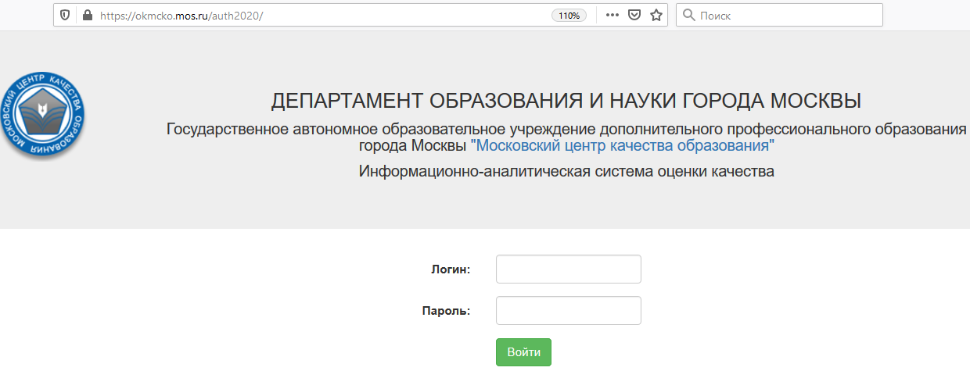
Заполнение данных для договора в электронном виде
Для формирования договора наблюдатель заполняет данные в личном кабинете на сайте http://okmcko.mos.ru
Логин и пароль для входа в личный кабинет наблюдатель получает при регистрации.
При заполнении данных обращайте внимание в каком формате необходимо вводить числовые данные.
Для формирования договора
Вам понадобятся документы:
паспорт гражданина РФ
(страница с фотографией и страница с пропиской);
страховое свидетельство пенсионного страхования (СНИЛС);
ИНН (дата постановки на учет/выдачи ИНН);
банковские реквизиты.

Slide 11
Льготные категории граждан
Со всеми студентами заключается договор гражданско-правового характера.
После получения оплаты за выполненную работу в качестве независимого наблюдателя ГАОУ ДПО МЦКО перечисляются страховые взносы в Пенсионный фонд РФ и передает информацию в Федеральную налоговую службу о полученном Вами доходе и удержанном с него НДФЛ.
Это влияет на получение студентом или его родственниками субсидий от государства.
Студенты льготных категорий, которые получают какие-либо выплаты от государства, могут принять участие в диагностиках в качестве независимых наблюдателей, предварительно подписав в ГАОУ ДПО МЦКО расписку о работе на безвозмездной основе.
Прежде чем заключить договор удостоверьтесь, что это не повлечет отмену льгот и выплат.

Slide 12
Даты проведения независимых диагностик обучающихся
Дата | Диагностика
20-21 сентября | Функциональной грамотности обучающихся 5-х классов
29 сентября | Функциональной грамотности обучающихся 7-х классов (математическая грамотность) (дополнительный этап для не подтвердивших базовый уровень)
6 октября | Функциональной грамотности обучающихся 7-х классов (читательская грамотность) (дополнительный этап для не подтвердивших базовый уровень)
20 октября | Функциональной грамотности обучающихся 5-х классов (резервный день)
15-16 ноября | обучающихся 5-х классов по иностранному языку
6 декабря | обучающихся 5-х классов по иностранному языку (резервный день)

Slide 13
Особенности диагностики
Вход в систему фиксации инцидентов осуществляется по коду диагностики и паролю
В аудитории, кроме организатора, может присутствовать технический специалист
В аудитории ведется видеонаблюдение с трансляцией в ситуационный центр
Наблюдатель оперативно сообщает об инцидентах в системе фиксации

Slide 14
Дополнительные материалы
Во время работы обучающиеся могут воспользоваться дополнительными материалами необходимыми для диагностики согласно спецификации
Предмет | Дополнительные материалы (для каждого обучающегося)
Функциональная грамотность, 5 класс | калькулятор
Математическая грамотность, 7 класс | калькулятор

Slide 15
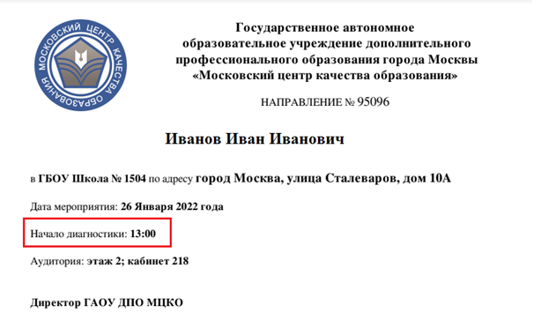
Накануне диагностики скачать направление
За день до диагностики вечером проверить в личном кабинете на сайте okmcko.mos.ru и скачать направление.
Утром в день диагностики проверить направление, т.к. изменения могут быть внесены в любой момент

Slide 16
В день диагностики
1. | Прийти в Школу за полчаса до времени, указанного в расписании в одежде делового стиля. Рекомендуем использовать медицинские маски.
2. | Пройти в здание Школы, предъявив представителю охраны направление (можно с экрана телефона) и документ, удостоверяющий личность (паспорт)
3. | Познакомиться с координатором по зданию и организатором в аудитории
4. | Получить от организатора Лист фиксации рабочих мест обучающихся и Лист наблюдений
5. | Осуществлять наблюдение строго в соответствии с инструкцией наблюдателя

Slide 17
В день диагностики
6. | Проверить, войдя в аудиторию, размещение рядом с каждым компьютером обучающегося информации для обучающихся (ФИО, класс, код диагностики, пароль), инструкции, черновика, ручки, комплекса упражнений гимнастики глаз)
7. | Проверить вместе с организатором, что обучающиеся в аудитории рассажены в порядке возрастания их номеров по списку обучающихся
8. | Заполнить на каждую сессию Лист наблюдений и Лист фиксации рабочих мест обучающихся
9. | В случае возникновения инцидентов строго следовать порядку действий при возникновении инцидентов
10. | Убедиться, что все обучающиеся нажали кнопку «Завершить диагностическую работу» по истечении времени работы
11. | Убедиться перед каждой следующей сессией, что на рабочих местах обучающихся не осталось кодов и паролей с предыдущей сессии

Slide 18
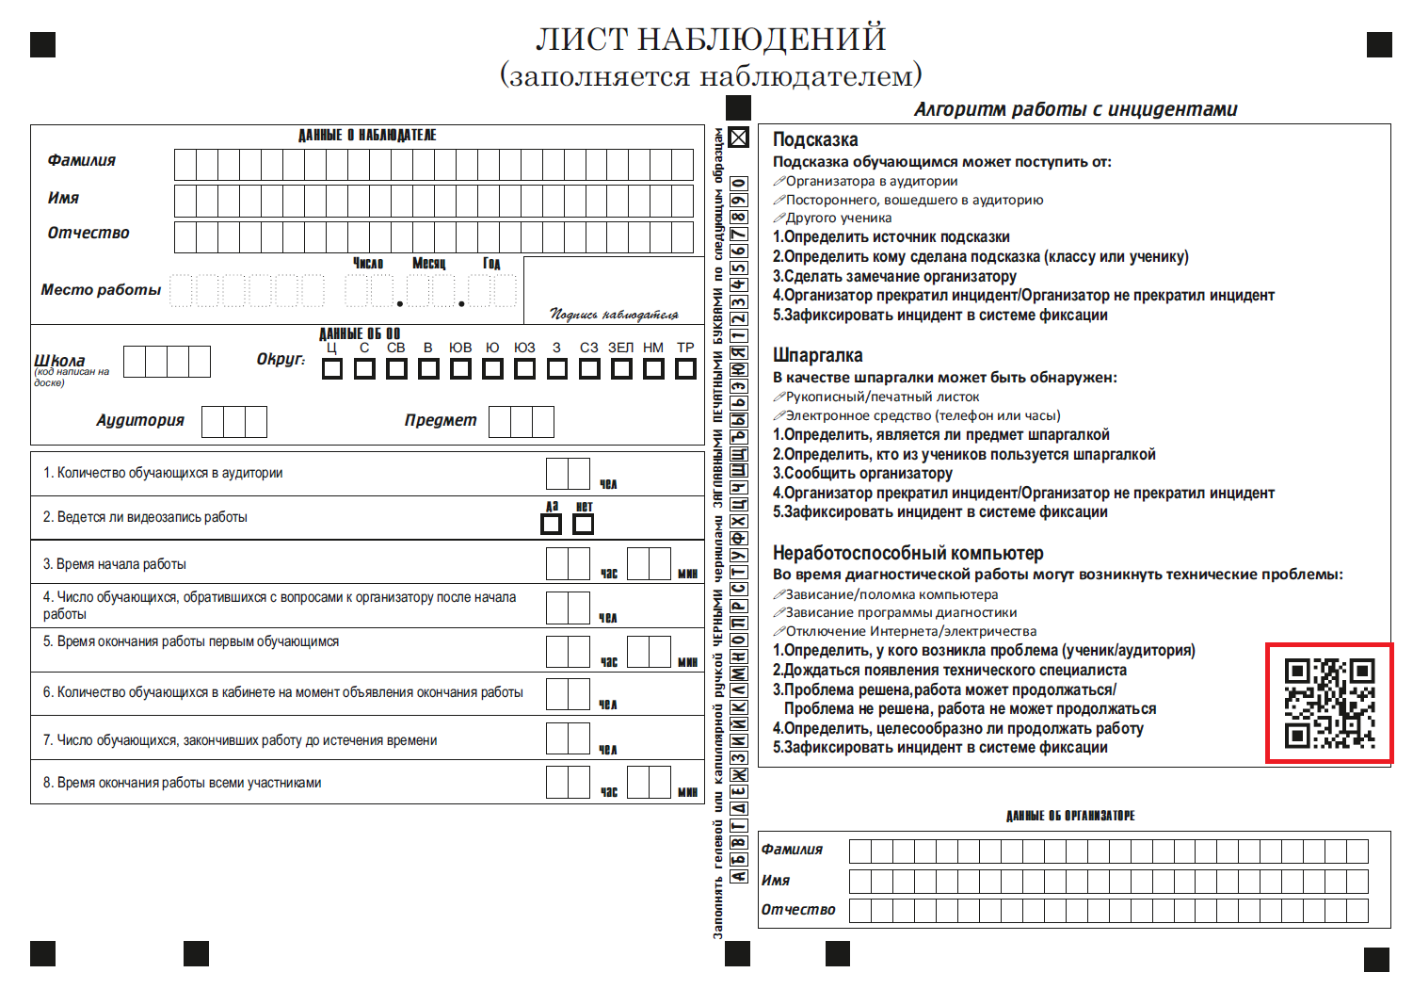
Лист наблюдений
Лист наблюдений заполняется гелевой ручкой с черными чернилами. Написание цифр (букв) должно совпадать с образцом написания.
На Листе наблюдений расположен QR-код, с помощью которого можно перейти в систему фиксации инцидентов
аQR-код

Slide 19
Лист фиксации рабочих мест
аID аудитории
Лист фиксации заполняется гелевой ручкой с черными чернилами.
В листе фиксации указан ID аудитории для доступа в систему фиксации инцидентов.
В листе фиксации необходимо указать рабочие места,
за которыми во время диагностики находились обучающиеся.
номер рабочего места

Slide 20
После завершения диагностики
После завершения диагностики:
Передать заполненные Листы наблюдений и листы фиксации рабочих мест координатору по зданию;
Убедиться, что координатор по зданию заполнил поля, подтверждающие получение Листов наблюдений и листов фиксации рабочих мест;
Получить от координатора по зданию ксерокопию Листа наблюдений.

Slide 22
Подготовка наблюдателя к работе
Наблюдатель должен быть:
вежливым и корректным;
не мешать работе обучающихся;
оставаться объективным и беспристрастным;
добросовестно и ответственно проводить наблюдение, делать взвешенные оценки происходящего;
При возникновении инцидентов фиксировать их в системе фиксации инцидентов.
Иметь при себе:
инструкцию наблюдателя;
смартфон или планшет;
черную гелиевую ручку.

Slide 23
Типы инцидентов
Подсказка
Шпаргалка
Техника

Slide 24
Алгоритм выявления инцидентов
1. | ВНИМАТЕЛЬНО следить за всем, происходящим в аудитории
2. | ВЗВЕШЕННО оценивать происходящее
3. | ВЕЖЛИВО предупредить организатора об обнаруженном инциденте
4. | ОПЕРАТИВНО внести инцидент в систему фиксации

Slide 25
Инцидент «Подсказка»
Подсказка обучающимся может поступить от:
Организатора в аудитории
Постороннего, вошедшего в аудиторию
Другого ученика
1. | Определить источник подсказки
2. | Определить кому сделана подсказка (классу или ученику)
3. | Обратить внимание организатора на нарушение процедуры проведения диагностики
4. | Организатор прекратил инцидент | Организатор не прекратил инцидент
5. | Зафиксировать инцидент в системе фиксации
Notes:
Организатор

Slide 26
Инцидент «Шпаргалка»
В качестве шпаргалки может быть обнаружен:
Рукописный/печатный листок
Электронное средство (телефон или часы)
1. | Определить, является ли предмет шпаргалкой
2. | Определить, кто из учеников пользуется шпаргалкой
3. | Сообщить организатору
4. | Организатор прекратил инцидент | Организатор не прекратил инцидент
5. | Зафиксировать инцидент в системе фиксации
Notes:
Организатор

Slide 27
Инцидент «Техника»
Во время диагностической работы могут возникнуть
технические проблемы:
Зависание/поломка компьютера
Зависание программы диагностики
Отключение Интернета/электричества
1. | Определить, у кого возникла проблема (ученик/аудитория)
2. | Дождаться появления технического специалиста
3. | Проблема решена, работа может продолжаться | Проблема не решена, работа не может продолжаться
4. | Определить, целесообразно ли продолжать работу
5. | Зафиксировать инцидент в системе фиксации
Notes:
Организатор

Slide 29
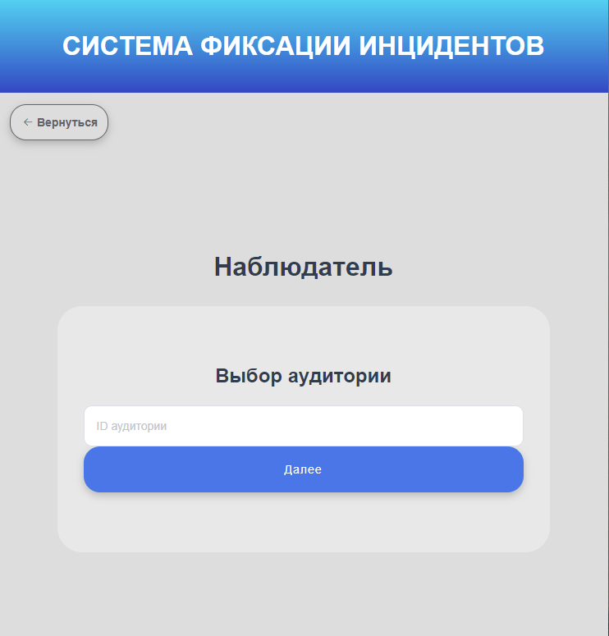
АВТОРИЗАЦИЯ В СИСТЕМЕ ФИКСАЦИИ ИНЦИДЕНТОВ
Необходимо скачать и установить на своем мобильном устройстве (смартфон, планшет) браузер Google Chrome последней версии
Войти по предоставленному QR-коду
или в адресной строке ввести адрес сайта: https://test-alert.educom.ru/
Далее выбрать «Наблюдатель»
В открывшемся окне ввести ID аудитории, тем самым открыть сессию

Slide 30
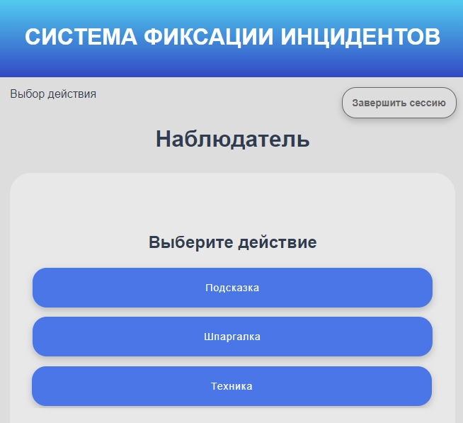
ФИКСАЦИЯ ИНЦИДЕНТА В СИСТЕМЕ
ДЕЙСТВИЯ ПРИ ВОЗНИКНОВЕНИИ ИНЦИДЕНТА
После входа в аудиторию выбрать категорию инцидента из 3-х предложенных:
ПОДСКАЗКА
ШПАРГАЛКА
ТЕХНИКА

Slide 31
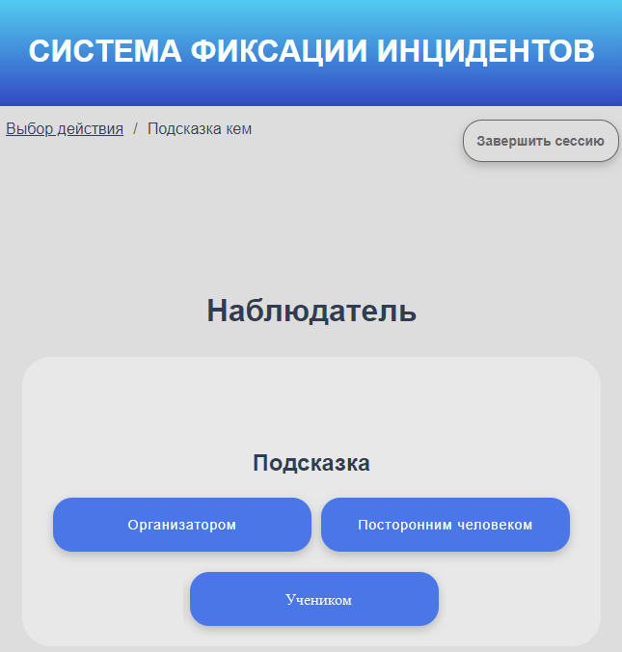
ФИКСАЦИЯ ИНЦИДЕНТА В СИСТЕМЕ
ДЕЙСТВИЯ ПРИ ВОЗНИКНОВЕНИИ ИНЦИДЕНТА
В открывшемся окне необходимо выбрать категорию инцидента. Рассмотрим заведение инцидента на примере инцидента с категорией «Подсказка» по шагам:
НАЖАТЬ НА КНОПКУ «ПОДСКАЗКА»
ВЫБРАТЬ ИНИЦИАТОРА ПОДСКАЗКИ (ОРГАНИЗАТОР, ПОСТОРОННИЙ ЧЕЛОВЕК или УЧЕНИК). В НАШЕМ ПРИМЕРЕ НЕОБХОДИМО ВЫБРАТЬ КНОПКУ «ОРГАНИЗАТОРОМ»

Slide 32
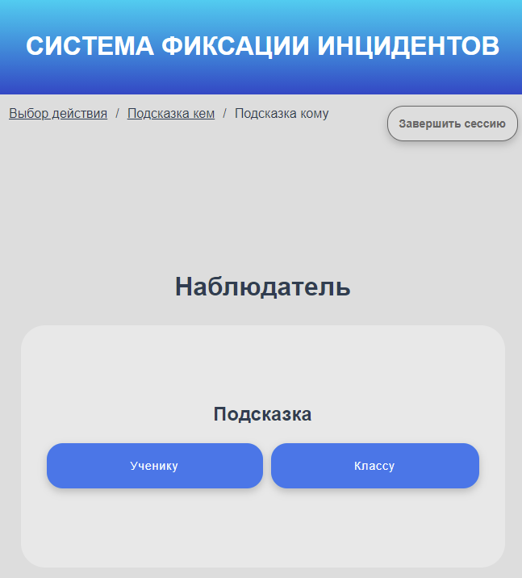
ФИКСАЦИЯ ИНЦИДЕНТА В СИСТЕМЕ
ДЕЙСТВИЯ ПРИ ВОЗНИКНОВЕНИИ ИНЦИДЕНТА
В следующем окне необходимо выбрать, кому была осуществлена подсказка:
УЧЕНИКУ или КЛАССУ. В НАШЕМ ПРИМЕРЕ НЕОБХОДИМО ВЫБРАТЬ КНОПКУ «УЧЕНИКУ»

Slide 33
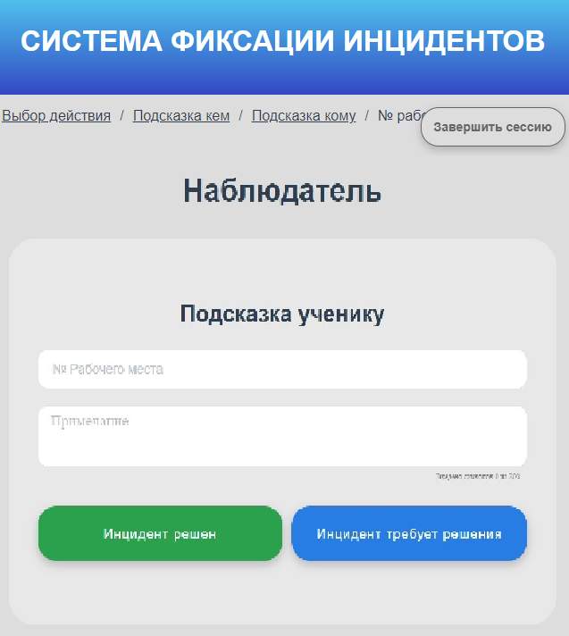
ФИКСАЦИЯ ИНЦИДЕНТА В СИСТЕМЕ
ДЕЙСТВИЯ ПРИ ВОЗНИКНОВЕНИИ ИНЦИДЕНТА
В последнем окне необходимо указать ID рабочего места ученика, в отношении которого произошла подсказка.
Поле «Примечание» заполняется Наблюдателем, если есть какая-либо дополнительная информация, которую хотел бы донести Наблюдатель до Штаба по разбору инцидентов. В том случае, если дополнительная информация отсутствует, то Наблюдателю необходимо написать «Нет» в поле «Примечание»
По окончании ввода всей необходимой информации, Наблюдатель должен нажать:
ИНЦИДЕНТ РЕШЕН, если организатор устранил нарушение
ИНЦИДЕНТ ТРЕБУЕТ РЕШЕНИЯ, если организатор НЕ устранил нарушение

Slide 34
Контакты:
E-mail: nab@mcko.ru
Тел. : 8 (499) 653 – 94 – 70.

